Slide 1
StreamGuard
Streaming en vivo con moderación asistida
Proyecto final de patrones de software
Notes:
Caso de estudio: comunidades de streaming con alto volumen de chat y necesidad de crear clips. La aplicación usa frontend TypeScript, backend Java Spring Boot, PostgreSQL y Gemini. Los integrantes pueden agregar sus nombres en esta portada.

Slide 2
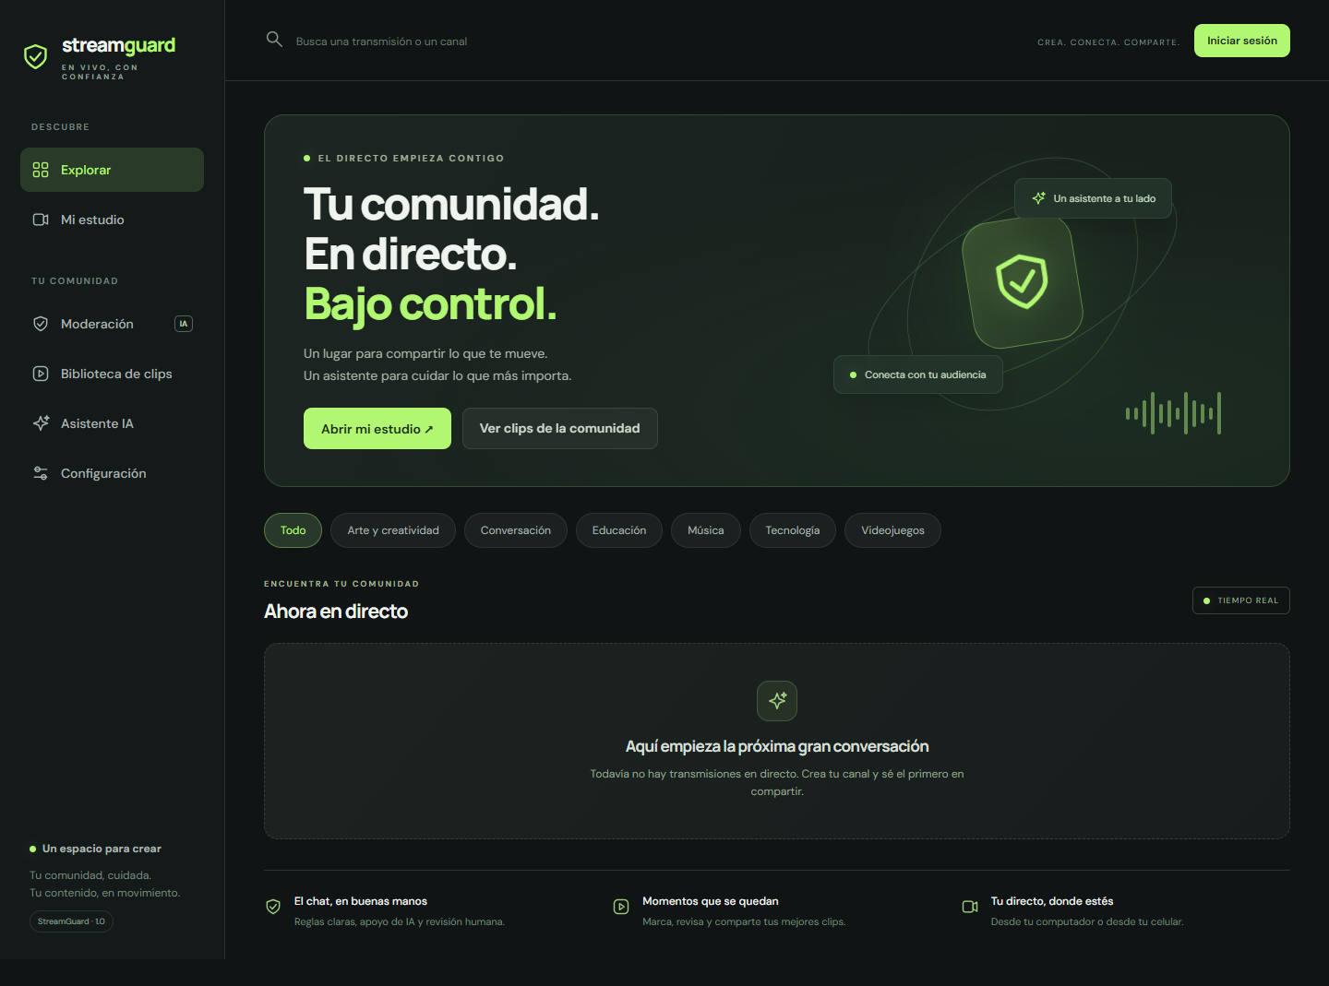
El problema en una transmisión
El chat crece más rápido que la capacidad de revisión humana.
Las infracciones necesitan contexto y una respuesta oportuna.
Encontrar momentos útiles exige revisar contenido del directo.
2
Notes:
El caso proviene del contexto entregado por el usuario. La captura muestra la aplicación implementada, sin cifras de mercado inventadas.

Slide 3
Arquitectura de cuatro capas
Capa | Tecnología | Responsabilidad
Frontend | TypeScript / Vite / PWA | Interfaz y solicitudes HTTP
Backend | Java 21 / Spring Boot | Permisos y casos de uso
Base de datos | PostgreSQL | Estado e historial persistente
IA | Gemini por REST | Clasificación y apoyo editorial
El backend protege la base de datos y la clave de Gemini
3
Notes:
Frontend escrito en TypeScript estricto y compilado con Vite. El backend Java protege claves, aplica permisos y conecta PostgreSQL y Gemini. El video WebRTC fluye entre navegadores. Referencias: https://vite.dev/guide/ https://docs.railway.com/guides/spring-boot https://ai.google.dev/gemini-api/docs/structured-output

Slide 4
Modelo relacional del dominio
64
Usuarios y propiedad de canales
Chat, decisiones, sanciones e historial de IA
tablas de dominio
Archivos, clips, versiones y subtítulos
101 relaciones por clave foránea
Índices, restricciones y migraciones Flyway
4
Notes:
64 tablas de dominio y 101 referencias de clave foránea derivadas de la migración V1. flyway_schema_history es una tabla técnica adicional y no cuenta para el requisito. Las extensiones de suscripciones, webhooks, emotes y listas no tienen flujos completos en esta versión.

Slide 5
El recorrido de un mensaje
1. Validar sesión, directo, sanciones y frecuencia de envío
2. Clasificar con las reglas del canal y Gemini disponible
3. Aplicar una acción y conservar el motivo de la decisión
4. Dar al moderador los casos que requieren contexto
Una respuesta inválida del proveedor genera revisión humana
5
Notes:
ChatService acepta el mensaje en una transacción corta. AiService registra entrada y respuesta. La política y el producto de Factory Method determinan la acción. Una clasificación UNCERTAIN siempre va a revisión humana.

Slide 6
Builder: políticas de moderación
Construye un objeto de reglas completo e inmutable.
ModerationPolicy.Builder
level("STRICT")
autoHide(true)
muteSeconds(300)
thresholds(0.4, 0.7)
blockedWords(...)
build()
Valida duración del silencio y relación entre umbrales.
Copia las listas para impedir cambios durante el análisis.
6
Notes:
Código: backend/src/main/java/com/streamguard/patterns/ModerationPolicy.java. PlatformService.policy() reconstruye una política desde las tablas. PlatformController la crea antes de guardar configuración. PatternsTest verifica umbrales y listas inmutables.

Slide 7
Factory Method: acciones del chat
El creador define el contrato
Cada producto aplica sus efectos
execute(context)
createAction()
action.apply(context)
return action.status()
AllowAction: mostrar
ReviewAction: enviar a revisión
HideAction: ocultar y advertir
MuteAction: aplicar silencio temporal
7
Notes:
Código: backend/src/main/java/com/streamguard/patterns/ModerationActionCreator.java. createAction() es el método fábrica sobrescrito por cada creador. execute(Context) contiene el algoritmo consumidor común. ChatService selecciona el creador según la política y clasificación.

Slide 8
Abstract Factory: familias de capacidades
Familia | ModerationAnalyzer | EditorialAssistant
GeminiToolkit | Clasificación semántica | Resumen y metadatos por IA
LocalToolkit | Palabras, enlaces y reglas | Metadatos locales identificados
El consumidor usa contratos uniformes para ambos productos
8
Notes:
Código: backend/src/main/java/com/streamguard/patterns/AiToolkitFactory.java. AiService escoge la familia. Los productos ModerationAnalyzer y EditorialAssistant comparten un contrato interno. La familia local indica explícitamente que no hace análisis semántico por IA.

Slide 9
Adapter: el contrato interno y Gemini
AiGateway.generate(instruction, input, schema)
GeminiAdapter convierte la petición al formato REST del proveedor.
El backend conserva la clave y establece tiempos de espera.
El dominio valida categoría, confianza y campos de la respuesta.
9
Notes:
Código: backend/src/main/java/com/streamguard/ai/GeminiAdapter.java. Implementa AiGateway. Envía systemInstruction, contents y generationConfig por REST, extrae el texto de la envoltura candidates/content/parts y valida el JSON en los productos de la fábrica. Referencia: https://ai.google.dev/gemini-api/docs/structured-output

Slide 10
Bridge: avisos y entrega independientes
Tipos de aviso
Mecanismos de entrega
ModerationNotice
ClipNotice
DatabaseDelivery
RealtimeDelivery
Notice mantiene una referencia a Delivery y delega el envío
10
Notes:
Código: backend/src/main/java/com/streamguard/patterns/NotificationBridge.java. ModerationNotice y ClipNotice delegan en Delivery. DatabaseDelivery guarda el aviso. RealtimeDelivery añade difusión a las conexiones del usuario. La prueba usa una implementación registradora de Delivery.

Slide 11
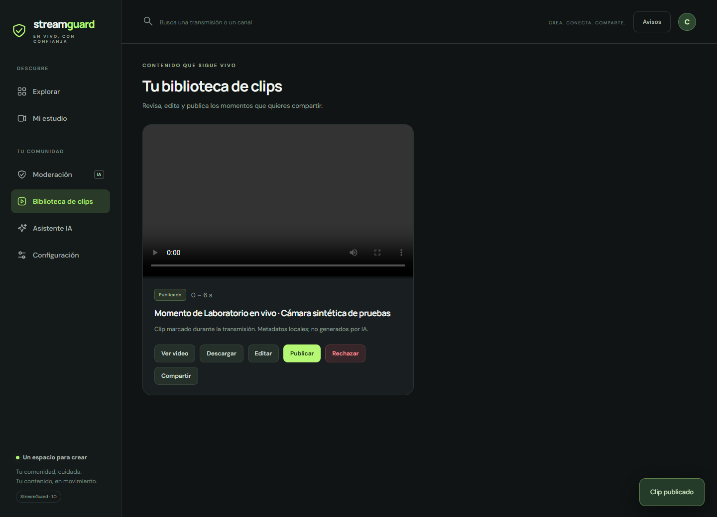
Captura, revisión y publicación de clips
Marcadores manuales y señales de participación identifican momentos.
MediaRecorder produce archivos de video reales.
El creador edita y aprueba cada publicación.
11
Notes:
La captura de la aplicación procede de pruebas con cámara sintética. El navegador conserva segmentos breves, de aproximadamente 15 segundos. Un marcador manual o señales de chat/audio solicita el segmento. FFmpeg valida y recorta. El dueño aprueba la publicación.

Slide 12
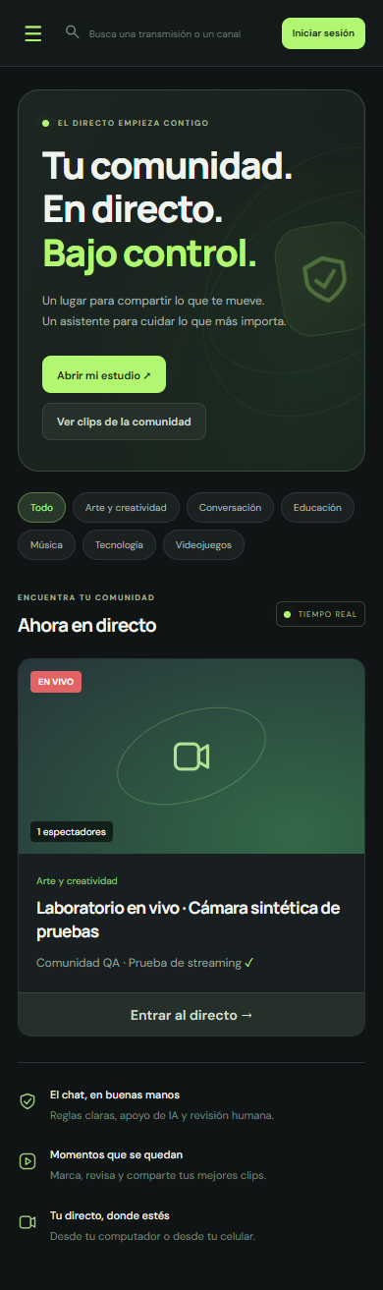
Una interfaz para computador y celular
Vite compila TypeScript para el navegador.
El diseño adapta el menú y los paneles a pantallas pequeñas.
La PWA permite agregar la plataforma a la pantalla de inicio.
Las funciones de medios dependen de las capacidades del navegador.
12
Notes:
Captura móvil de 390 px obtenida en Chrome mediante Playwright. Se verificaron navegación, formulario y ausencia de desbordamiento horizontal. La cámara requiere HTTPS. Grabación, pantalla y voz dependen de las APIs del navegador.

Slide 13
Publicación en Vercel y Railway
Vercel sirve el frontend TypeScript compilado con Vite.
Railway ejecuta Spring Boot, PostgreSQL y FFmpeg.
Un volumen persistente conserva los videos.
Gemini se configura como variable privada del backend.
Versión actual: una réplica y hasta seis espectadores por directo
13
Notes:
Los despliegues están preparados, pero el usuario realizará la publicación y configuración de cuentas. Guía: docs/DESPLIEGUE.md. Vercel compila el frontend mediante scripts/build-web.mjs. Railway ejecuta el Dockerfile con Java y FFmpeg. Referencias: https://vercel.com/docs/builds/configure-a-build https://docs.railway.com/guides/spring-boot https://docs.railway.com/volumes

Slide 14
Pruebas y demostración
Verificado localmente
Demostración sugerida
64 tablas y permisos por canal
Moderación y decisión humana
Video WebRTC entre navegadores
Clip reproducible y recorte real
Navegación móvil sin desbordamiento
Crear un canal y transmitir
Enviar y revisar un mensaje
Capturar y publicar un clip
Generar un resumen con Gemini
Mostrar los cinco patrones en Java
14
Notes:
PatternsTest y PlatformIntegrationTest: 10 pruebas aprobadas con PostgreSQL y FFmpeg. scripts/browser-test.cjs: 13 comprobaciones aprobadas con navegadores independientes y cámara sintética. TypeScript estricto y catálogos verificados. Las llamadas reales a Gemini y la publicación en nube requieren las credenciales del propietario.

